Slide 1
Художня культура Литовсько-Польської доби

Slide 2
Живопис

Slide 3
Значне місце в українському образотворчому мистецтві польсько-литовської доби посідає живопис. Він продовжує розвиватись у руслі релігійного мистецтва, спираючись на багату спадщину Київської Русі.

Slide 4
До наших днів збереглося небагато пам’яток монументального живопису, проте навіть за ними можна судити про надзвичайно високий рівень українських живописців того часу. Про це свідчать фрескові розписи церкви в Лужанах, фрагменти фресок вірменського собору у Львові. Українські живописці вважалися досвідченими майстрами.

Slide 5
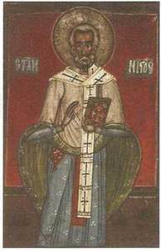
Ікона св. Миколая. XII ст.

Slide 6
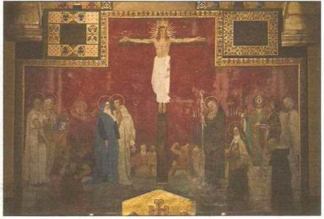
Я. Г. Розен. Фрески вірменського собору. Львів

Slide 7
Проте замкнена статичність образів, притаманна ранньому періоду, змінилася динамічною композицією та вираженням внутрішніх переживань митця.

Slide 8
Важливою рисою образотворчого мистецтва України XVI ст. було також посилення декоративності, яке виявилось у живописному рішенні ікони. Від другої половини XVI ст. провідними кольорами стають насичений червоний у поєднанні із синім, білим, золотисто-жовтим. Яскравість і сила кольорового звучання стають характерною рисою української ікони.

Slide 9
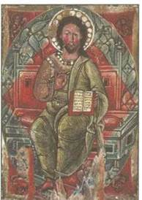
Ікона «Спас Прокуратор». XVI ст.

Slide 10
Книжкова графіка

Slide 11
Разом із живописом важливе місце в історії української художньої культури польсько-литовської доби посідають книжкова мініатюра і графіка. Найвизначнішою пам’яткою цього мистецтва є Пересопницьке Євангеліє. У центрі кожної із чотирьох його мініатюр розташовані на золотому фоні невеликі зображення євангелістів. Особливу увагу в цих мініатюрах привертає широке обрамлення з багатим орнаментом.

Slide 12
Сміливе чергування зелених, червоних, ніжно-бузкових кольорів і творче застосування ренесансних декоративних мотивів надають бордюрам ошатності та яскравої декоративності. За стилем оформлення до Пересопницького Євангелія подібні мініатюри Загоровського «Апостола».

Slide 13
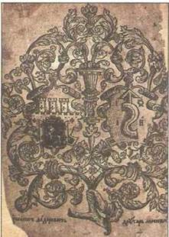
Авторський знак І. Федорова

Slide 14
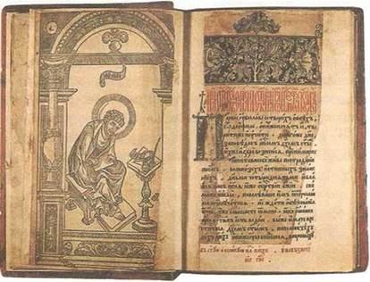
Перша сторінка «Апостола» І. Федорова

Slide 15
Українська гравюра відображала не лише традиційні біблійні сюжети, але й реальне життя, побутові деталі, соціальні суперечності, що існували в суспільстві на той час.

